Slide 1
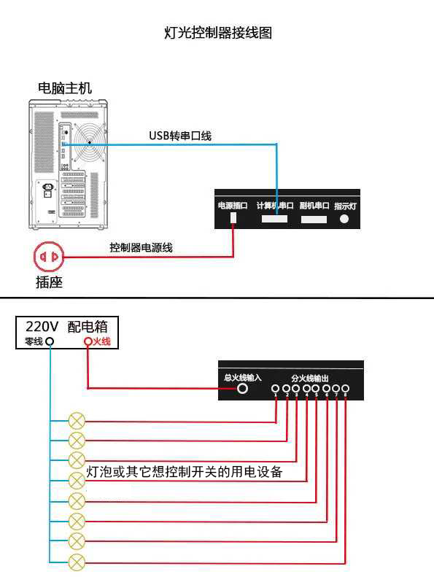

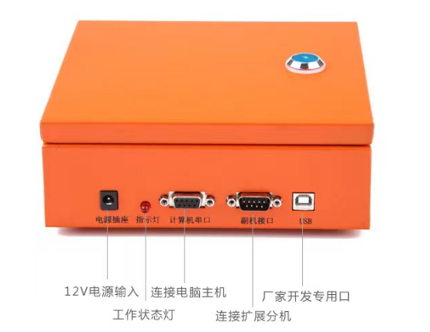
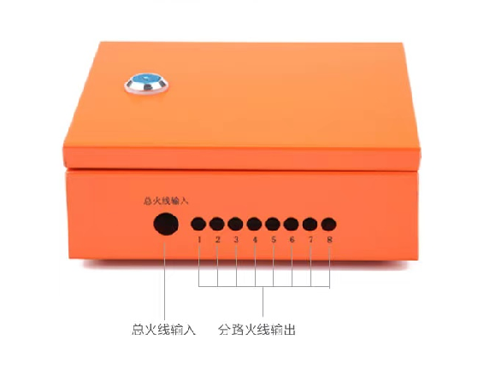
小功率有线控制器
8路灯光控制器+USB转接线
单屏
配置说明
适用场景
型号： HJ-DK-OR-8
名称：8路灯光控制器
尺寸：18*16.5*6（CM）
输入/输出电压：220V
单路负载功率：500W
适用于台球，麻将，茶馆

Slide 2
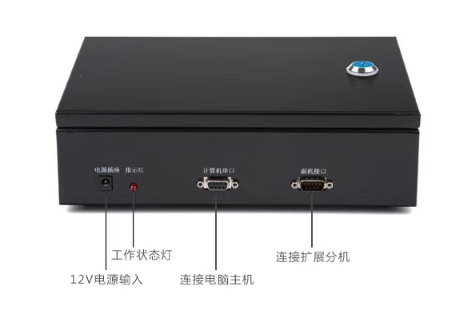
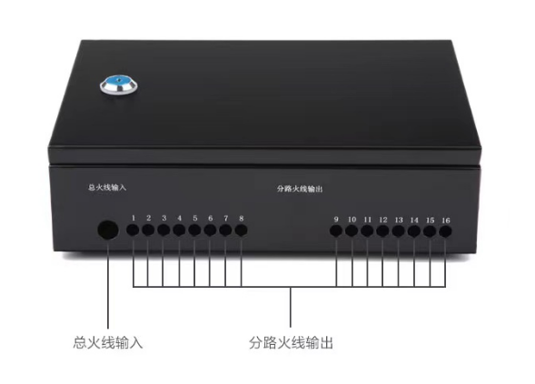
小功率有线控制器
12路灯光控制器+USB转接线
单屏
配置说明
适用场景
型号： HJ-DK-BK-12
名称：12路灯光控制器
尺寸：26*18*8cm
输入/输出电压：220V
单路负载功率：500W
适用于台球，麻将，茶馆

Slide 3
小功率有线控制器
16路灯光控制器+USB转接线
单屏
配置说明
适用场景
型号： HJ-DK-BK-16
名称：16路灯光控制器
尺寸：26*18*8cm
输入/输出电压：220V
单路负载功率：500W
适用于台球，麻将，茶馆

Slide 4
小功率有线控制器
20路灯光控制器+USB转接线
单屏
配置说明
适用场景
型号： HJ-DK-BK-20
名称：16路灯光控制器
尺寸：26*18*8cm
输入/输出电压：220V
单路负载功率：500W
适用于台球，麻将，茶馆

Slide 5
小功率有线控制器
24路灯光控制器+USB转接线
单屏
配置说明
适用场景
型号：HJ-DK-BK-24
名称：24路灯光控制器
尺寸: 32*20*8cm
输入/输出电压：220V
单路负载功率：500W
适用于台球，麻将，茶馆

Slide 6
大功率有线控制器
8路灯光控制器+USB转接线
单屏
配置说明
适用场景
型号：HJ-DK-G8
名称：8路灯光控制器
尺寸： 32*20*8cm
输入/输出电压：220V
单路负载功率：800W
适用于羽毛球馆，乒乓球馆，
篮球球馆等大公率场地专用

Slide 7
大功率有线控制器
16路灯光控制器+USB转接线
单屏
配置说明
适用场景
型号：HJ-DK-G16
名称：16路灯光控制器
尺寸：32*20*8cm
输入/输出电压：220V
单路负载功率：800W
适用于羽毛球馆，乒乓球馆，
篮球球馆等大公率场地专用

Slide 8
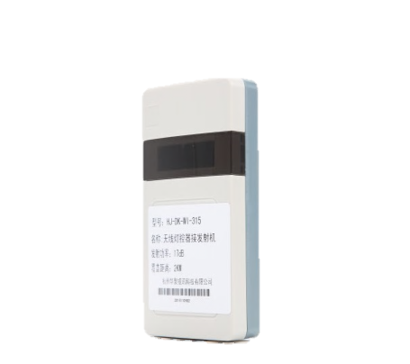
无线发射主机
配置说明
型号：HJ-DK-WI-315
名称：无线灯控器发射机
尺寸：12*8*2.2cm
工作频段：315MHz
发射功率：17dB
覆盖距离：2KM（免布线）
单屏
15.6寸
适用场景
扫码窗
10.1寸
适用于台球，麻将，茶馆

Slide 9
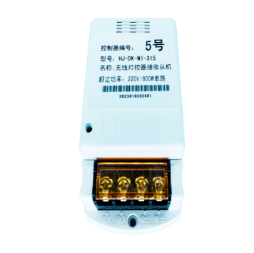
无线接收机
配置说明
型号:HJ-DK-WI-315
名称：无线灯控器接收机
尺寸：10*7*4cm
工作频段：315MHz
输入/输出电压：220V
单路负载功率：800W
单屏
15.6寸
适用场景
扫码窗
10.1寸
适用于台球，麻将，茶馆

Slide 10
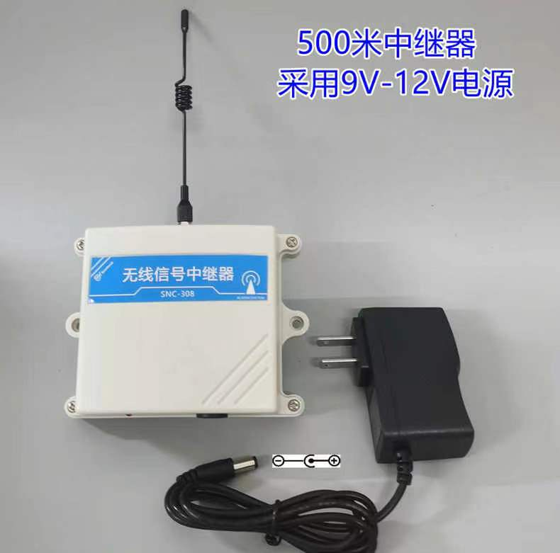
无线中继器
配置说明
输入电压：220V
通过开关电源转12V
发射频率：315MHz
发射距离：开阔地1000米发射电流：120mA
单屏
15.6寸
适用场景
扫码窗
10.1寸
适用于台球，麻将，茶馆

Slide 11
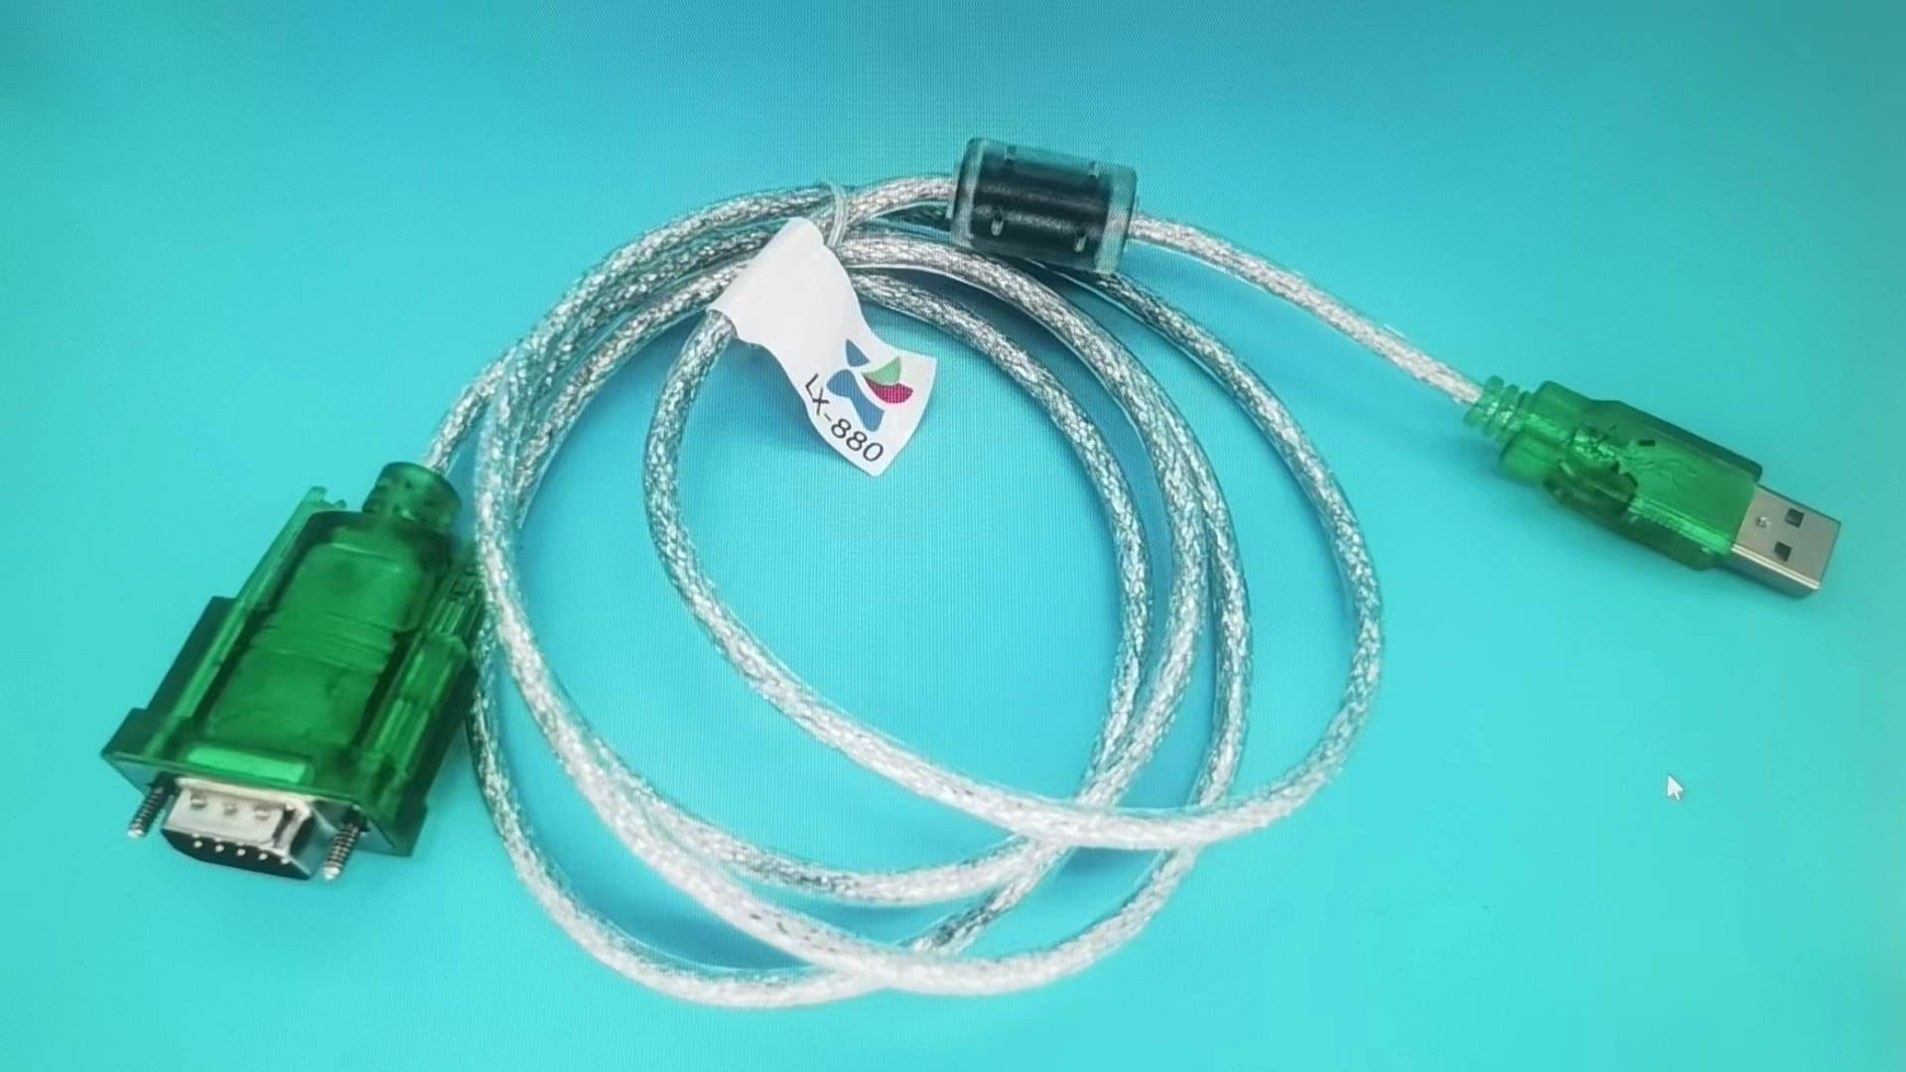
USB转接线厂家定制进口芯片
配置说明
型号:CDM212364
材质:镀锌铜
芯片:FTDI
用于连接控制器，默认与控制器配套。
单屏
15.6寸
适用场景
扫码窗
10.1寸
适用于台球，麻将，茶馆

Slide 12
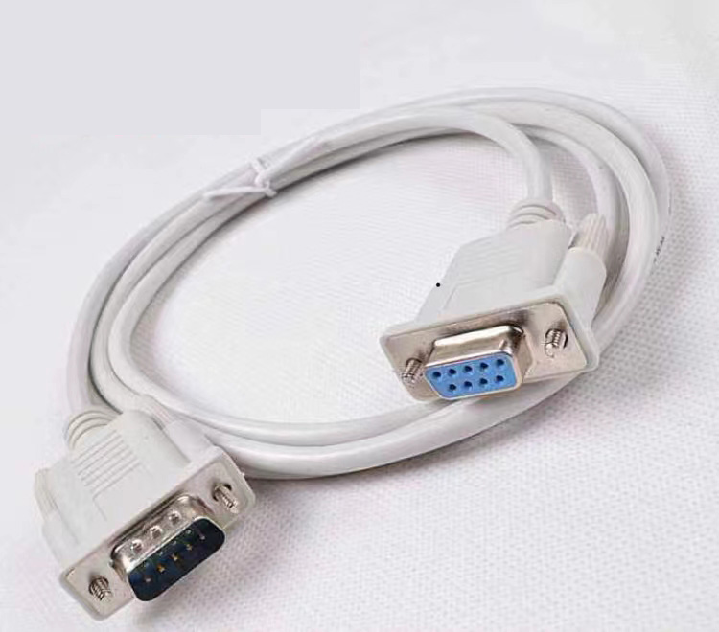
串口延长线3米
配置说明
串口延长线，一公一母直通线，用于收银机与控制器之间距离大于1.5米到10米之间使用
单屏
15.6寸
适用场景
扫码窗
10.1寸
适用于台球，麻将，茶馆

Slide 13
串口延长线5米
配置说明
串口延长线，一公一母直通线，用于收银机与控制器之间距离大于1.5米到10米之间使用
单屏
15.6寸
适用场景
扫码窗
10.1寸
适用于台球，麻将，茶馆

Slide 14
串口延长线10米
配置说明
串口延长线，一公一母直通线，用于收银机与控制器之间距离大于1.5米到10米之间使用
单屏
15.6寸
适用场景
扫码窗
10.1寸
适用于台球，麻将，茶馆

